Slide 1
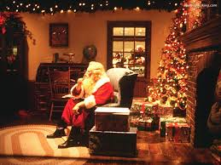
Καλά Χριστούγεννα!!
Χρόνια Πολλά
Καλή Χρονιά
Ευτυχισμένο το
2014
Γιώργος Αλευράκης, ΑΠ1

